Slide 1

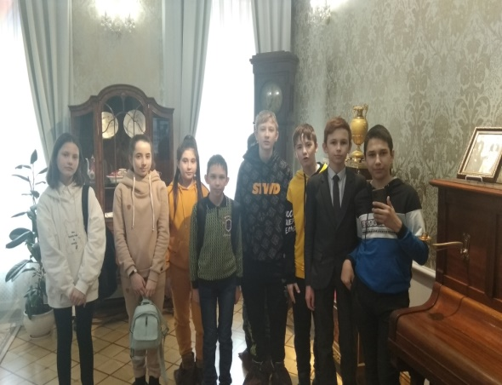
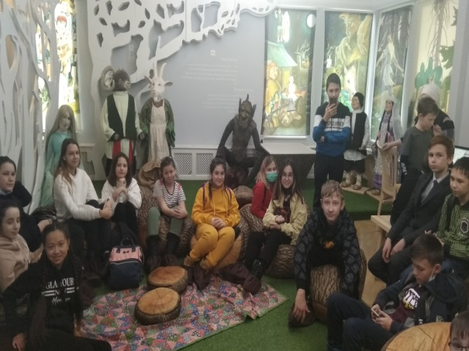
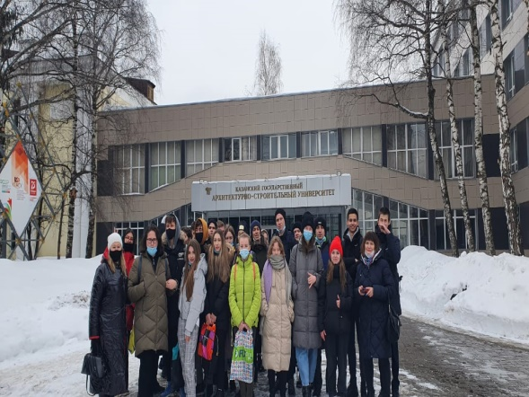
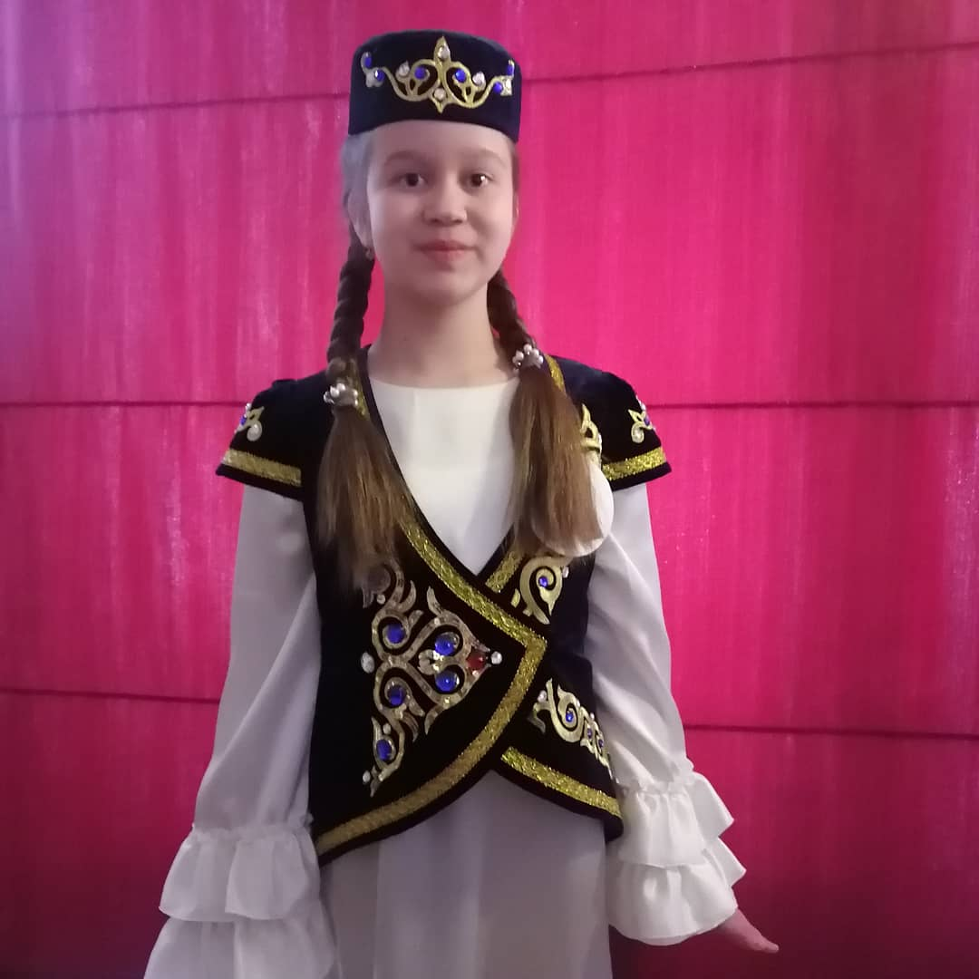
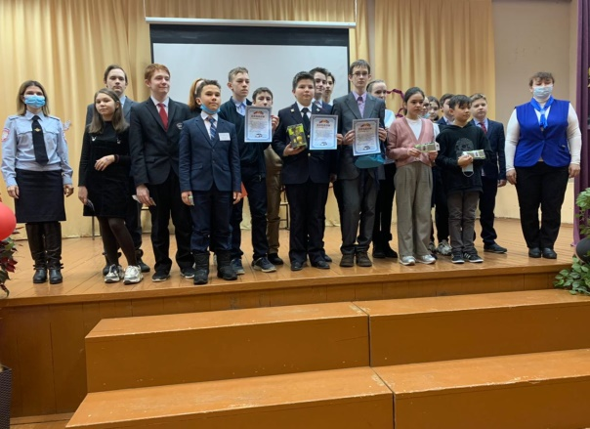
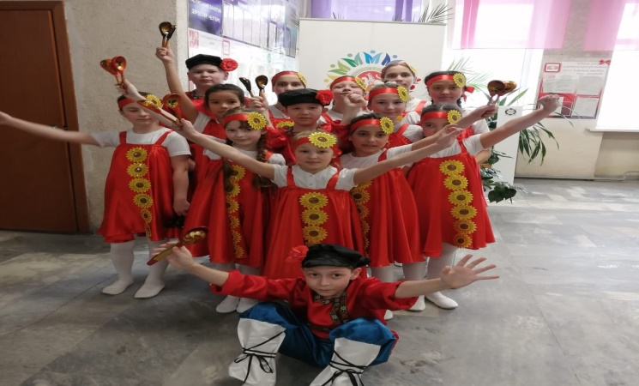
ФОТОРЕПОРТАЖ
МБОУ СОШ № 124

Slide 2

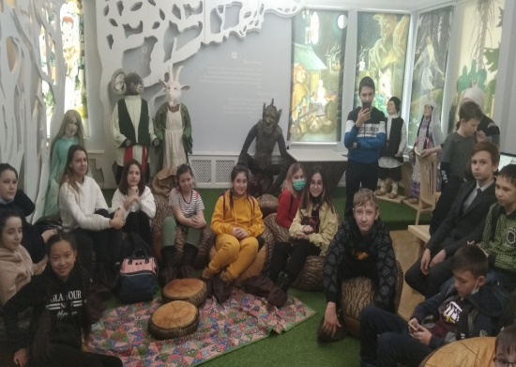
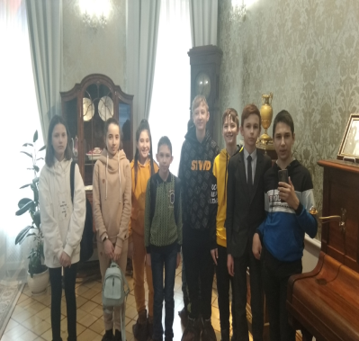
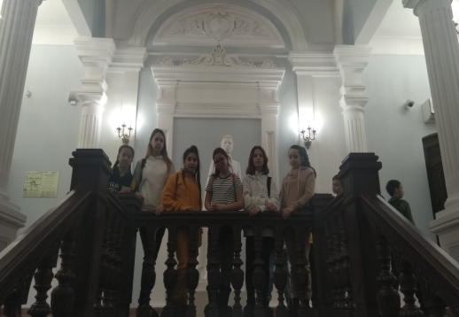
МБОУ СОШ № 124
Образовательное учреждение
фото
19марта 2021 года учащиеся 6 б и 4 б классов посетили музей Габдуллы Тукая и остались очень довольными. В музее вас встречает статуя Г.Тукая – основоположника современного татарского языка, публициста и поэта, произведения, которого входят в золотой фонд национальной литературы.

